Slide 8
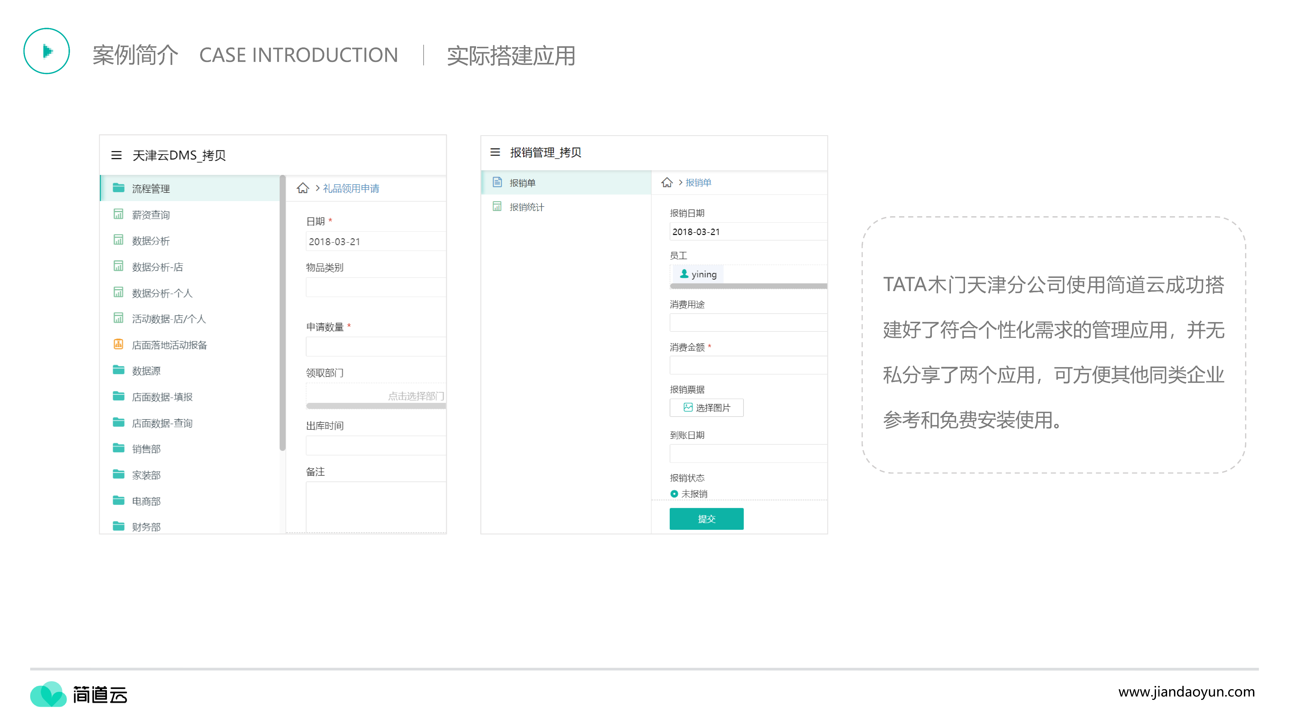
DMS应用安装链接（感谢TATA木门天津分公司的分享）
https://jiandaoyun.com/a/5ab1152c5b3dd73464571c5a
报销应用安装链接（感谢TATA木门天津分公司的分享）
https://jiandaoyun.com/a/5ab1153706deba47daaa3e65

Slide 10
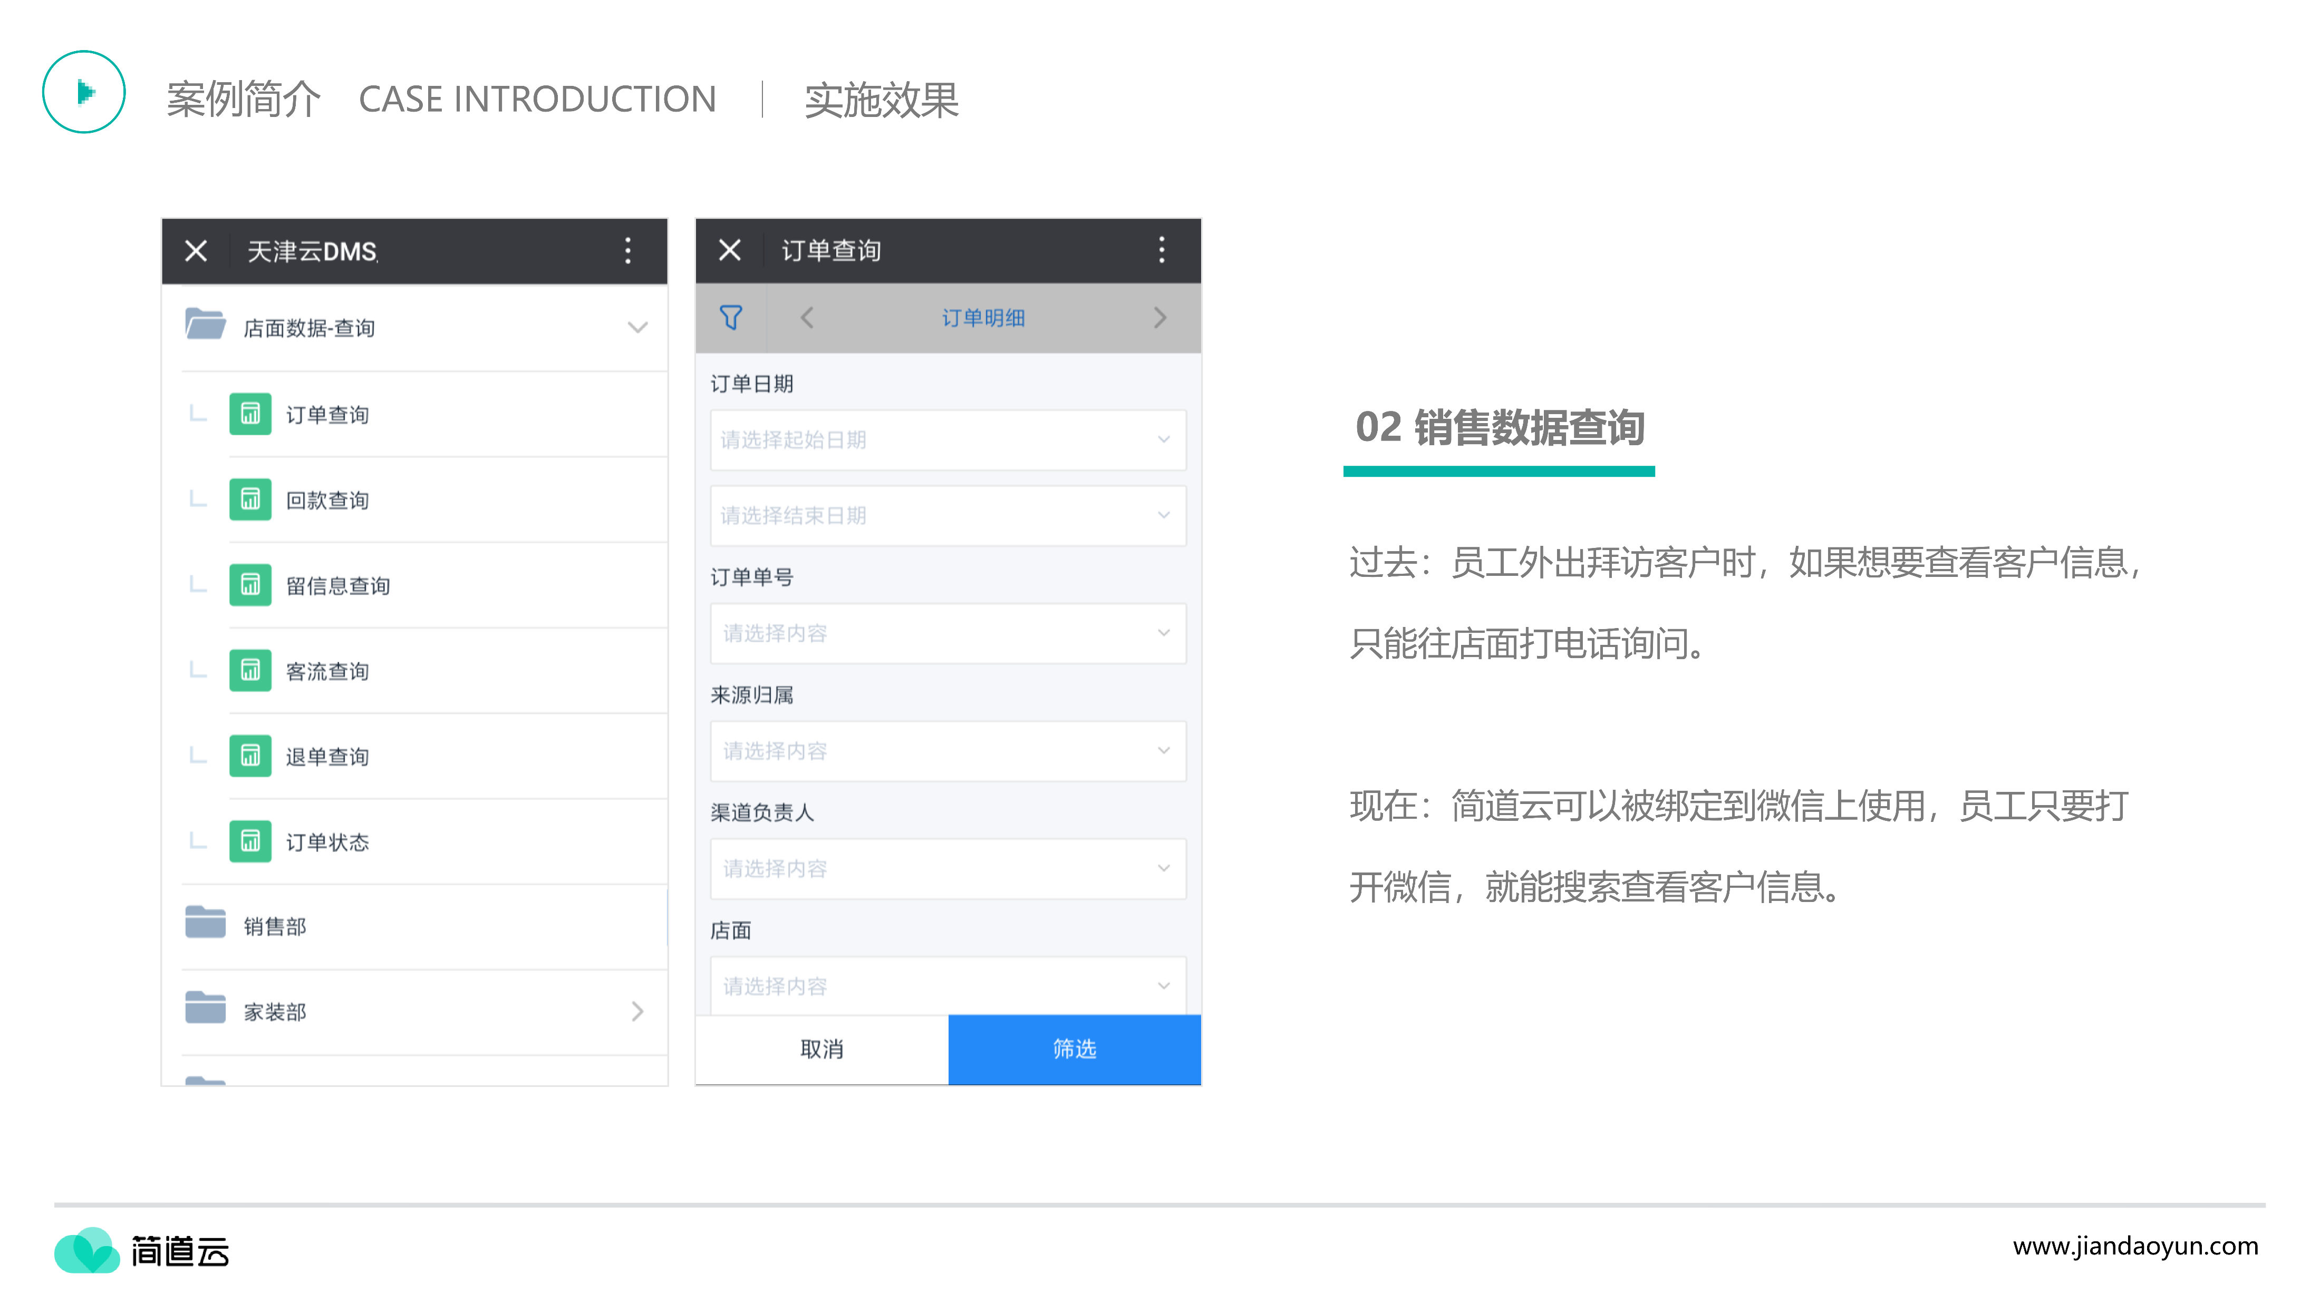

Slide 12
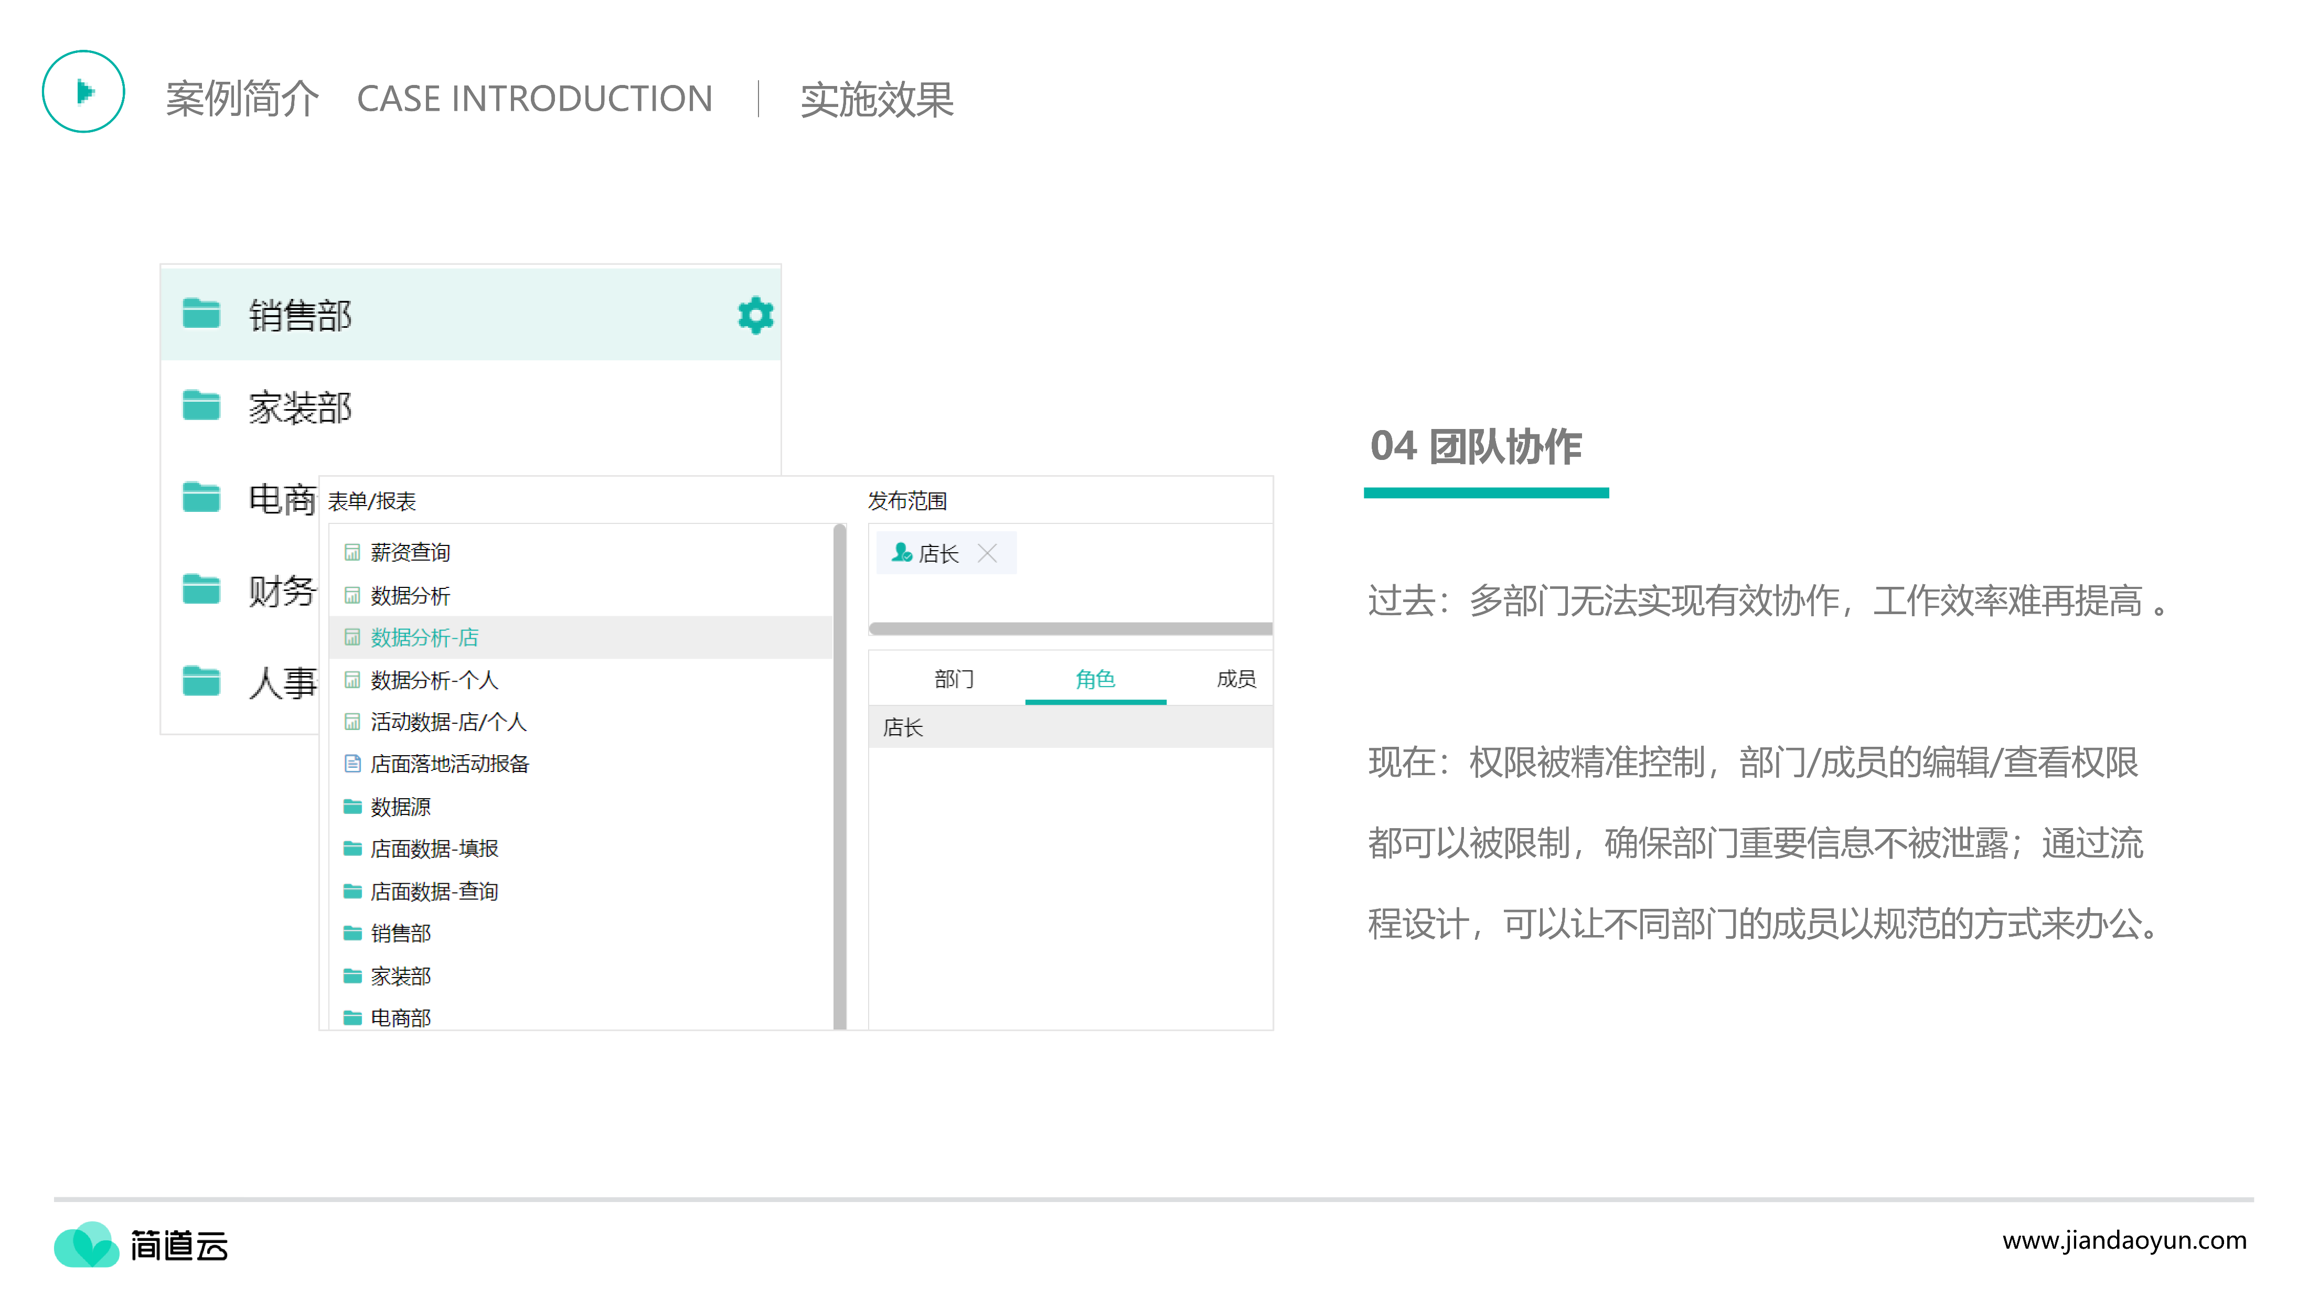

Slide 13
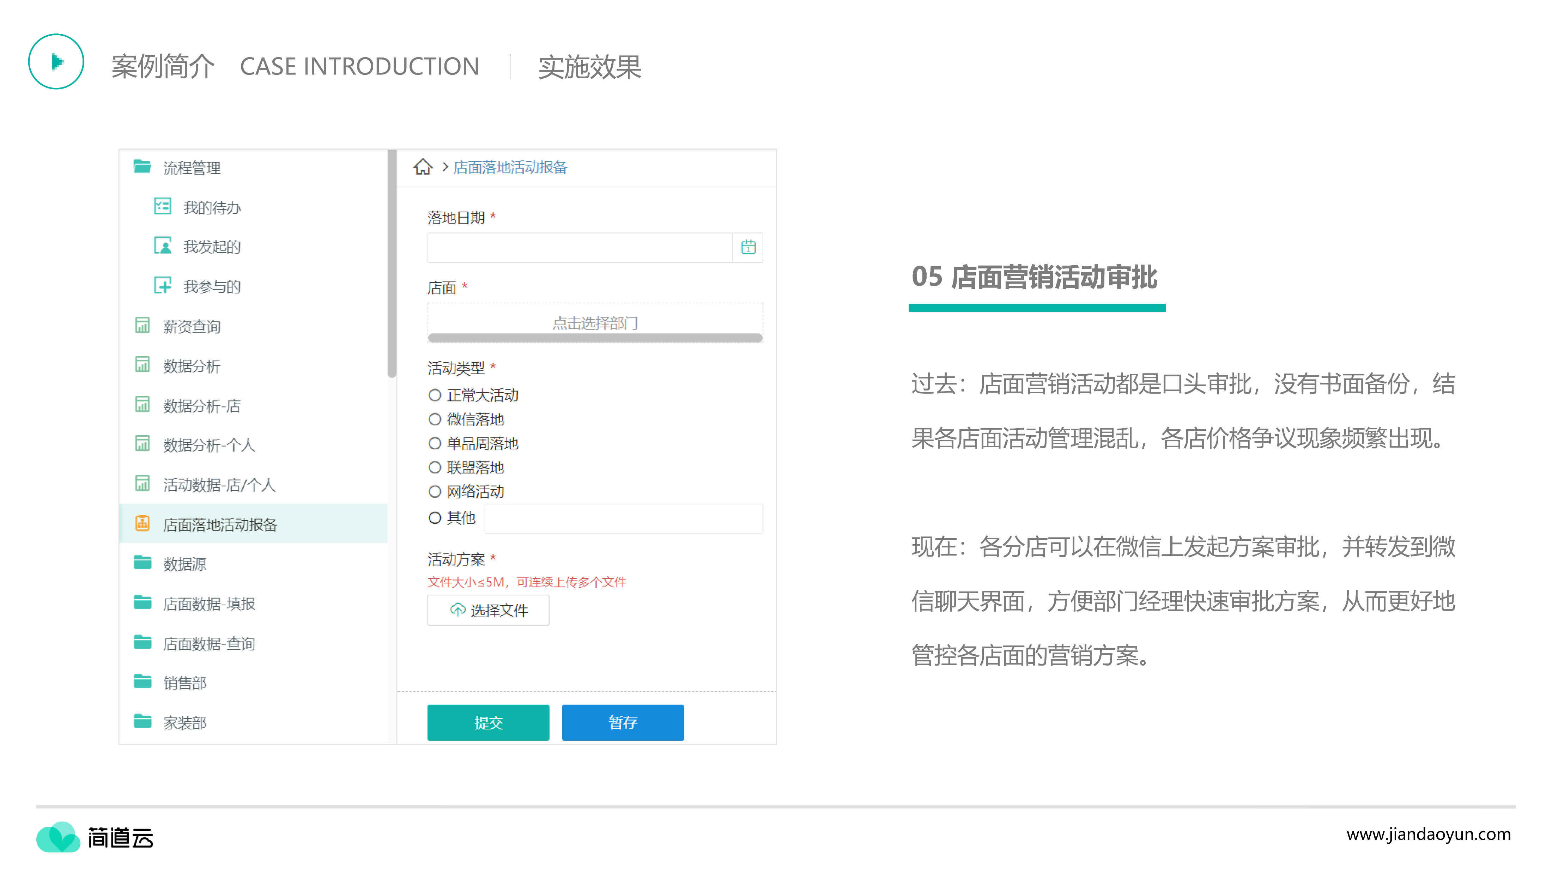

Slide 14
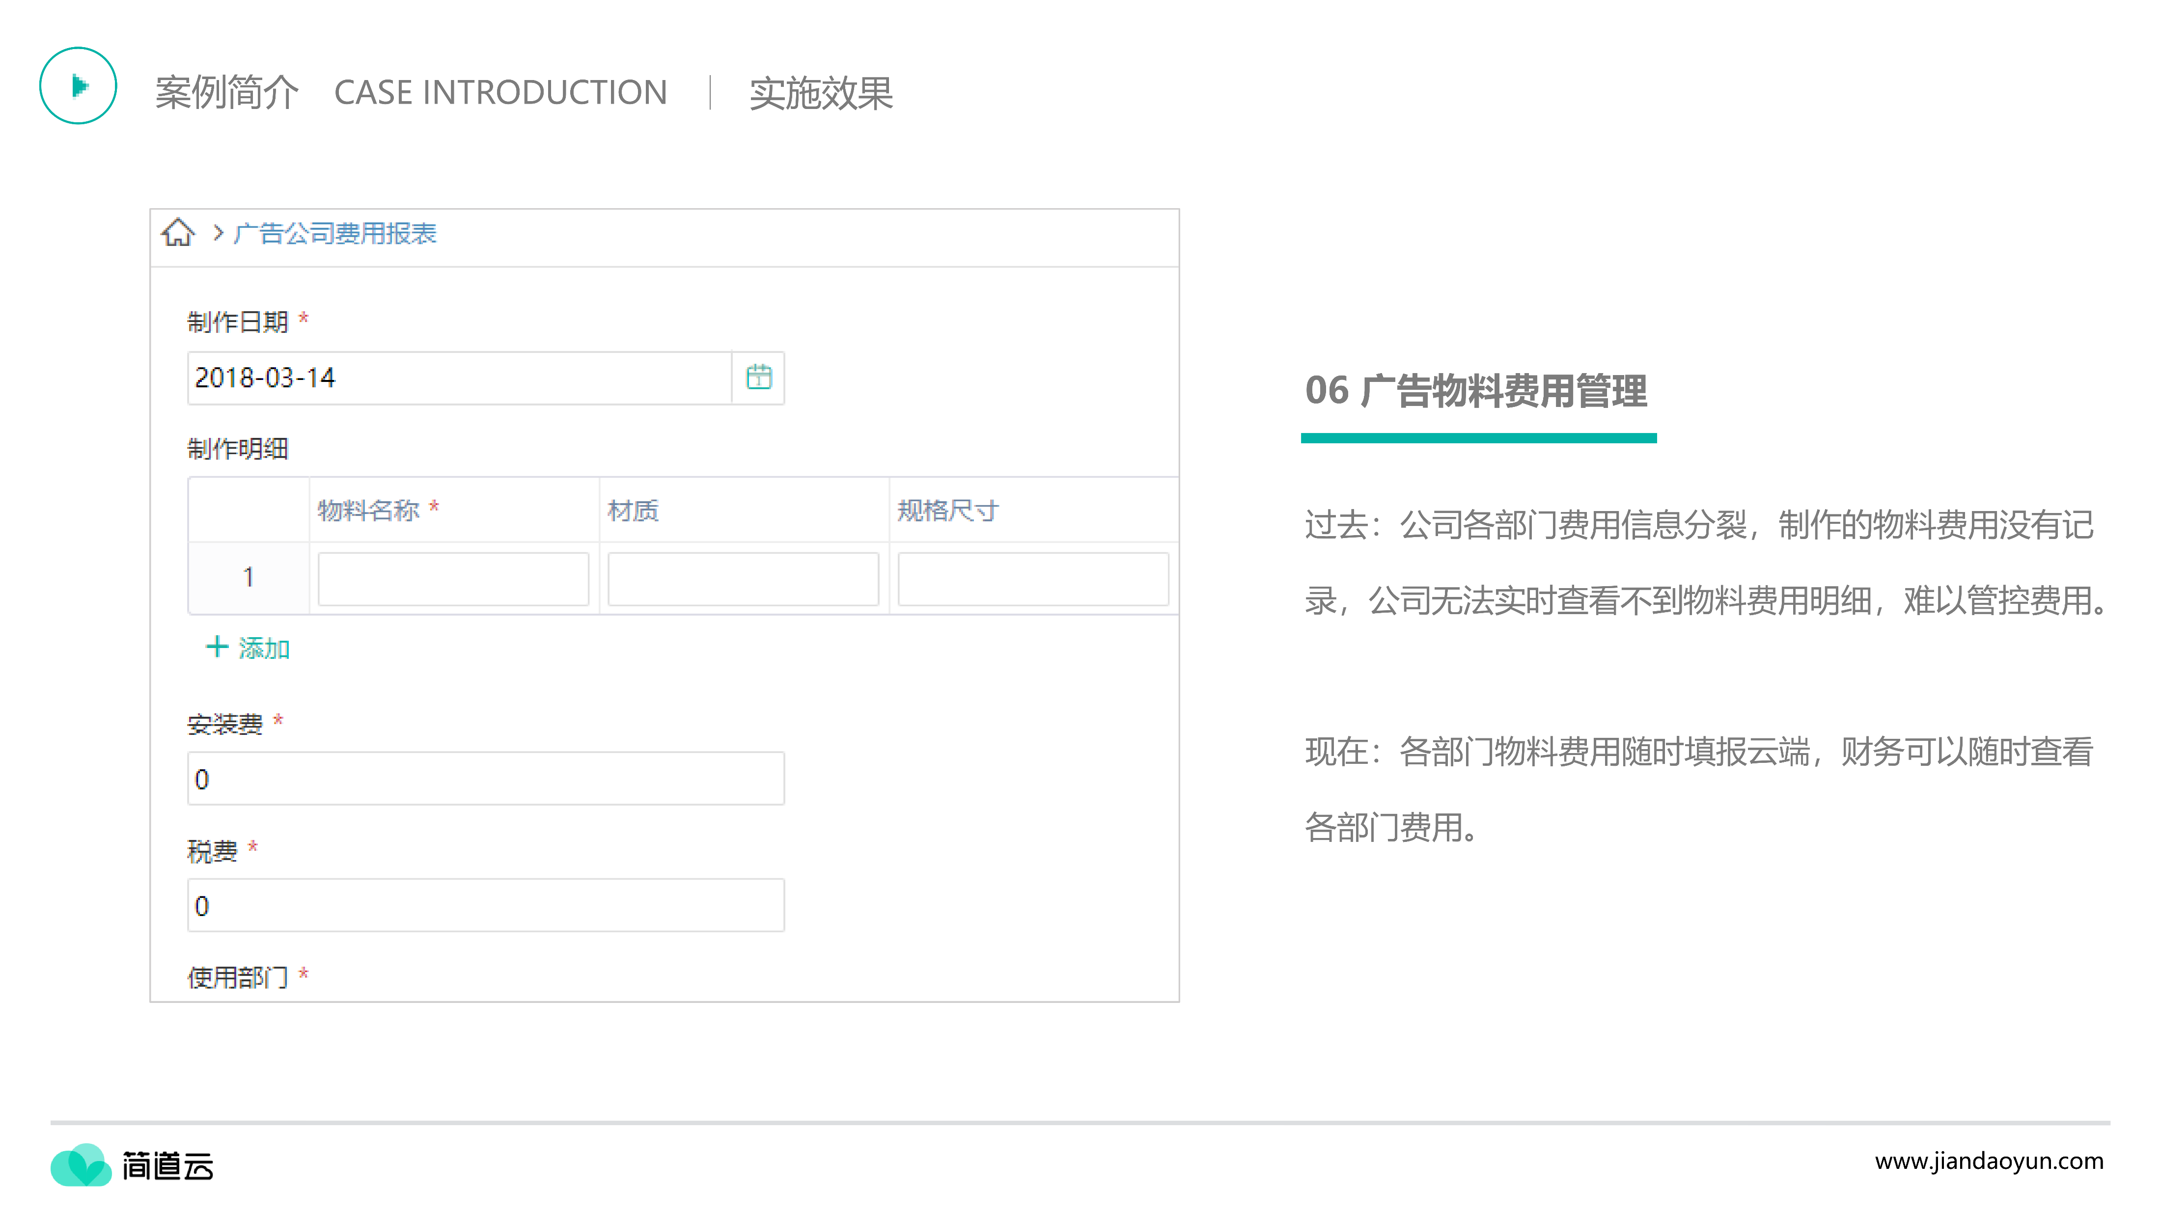

Slide 15
